Slide 1
Legetræningen PLAY Hvordan man kan indføre legetræning i institutioner.
Helle June Nielsen, Aut. Cand. Psych, spec. klinisk børnepsykologi på
Himmelev Behandlingstilbud
og
Hanne Bendix, lærer og konsulent for legetræningen PLAY-Project
ved Roskilde Autisme Rådgivning

Slide 2
Legetræning på Himmelev - Behandlingstilbud.
9 børn har legetræning med hver sin lærer el. pædagog.
De træner mindst ½ time om ugen.
Konsulenten deltager 1 gang om måneden og superviserer legen, giver nye mål og uddeler skriftligt materiale.
Optager video og giver skriftligt feedback.
Forældrene inviteres et par gange om året.
MÅL:
At børnene får den kompetence, at de kan lege med en voksen med det, de allerhelst vil og evt. senere med et andet barn.
At barnet har samvær med et andet menneske, og der kommer glimt i øjet.

Slide 3
Årets gang på Himmelev.
August: PLAY oplæg for nye legetrænere og nye forældre.
September: legetræningsdag- supervision Unik Profil afdækkes.
Oktober: legetræningsdag - supervision video + video kommentar
November: legetræningsdag - supervision forældre inviteres med.
December: legetræningsdag - supervision
Januar: legetræningsdag - supervision Unik Profil tilpasses
Februar: legetræningsdag - supervision
Marts: legetræningsdag - supervision
April: legetræningsdag - supervision - video + video kommentar
Maj: legetræningsdag - supervision – forældre inviteres med.
Juni: legetræningsdag - supervision – Evaluering – fortsættelse ? Nye børn/ unge?

Slide 4
PLAY Project.
Et tidligt interventions program.
Struktureret - særligt tilpasset børn med autisme.
Intensivt.
Foregår hjemme og i barnets institution.
Forældre og fagfolk.
Fokus på udvikling, relation & sprog. 1-1 evt. 1-2
Leg & sjov.
Supervision og samarbejde.
Evidensbaseret.

Slide 5
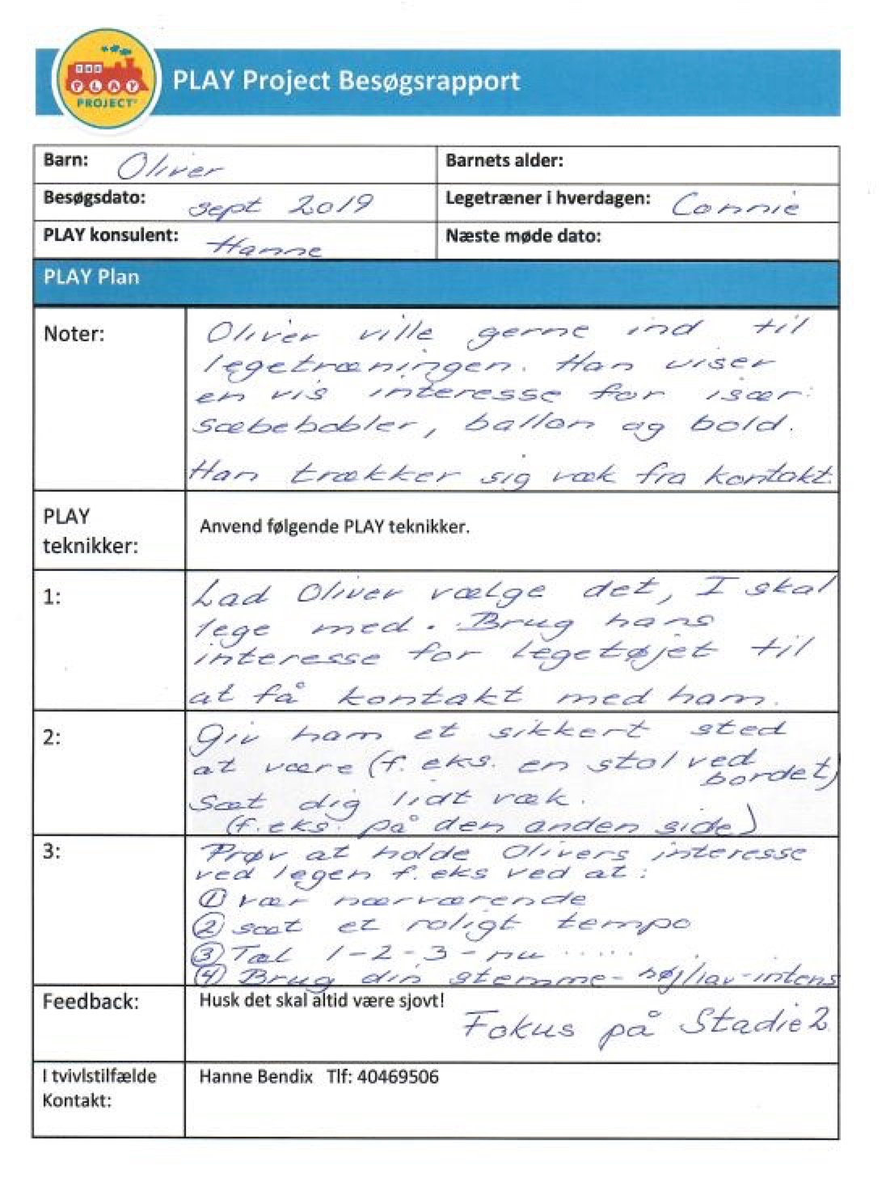
Besøgsrapport: PLAY Principper og metoder:
Principper:
Læs barnets ideer og intentioner
Sæt tempoet, observér og vent på barnets ideer.
Følg barnets idé og respondér på det barnet ønsker.
Åben og luk kommunikative cirkler. (kommunikativ turtagning)
METODER:
Sjov med andre — Tag udgangspunkt i det barnet elsker.
Brug den tid der skal til: Ca. To timer dagligt i 15-20 minutters sessioner.
Leg på det rette niveau. Baseret på barnets profil.

Slide 6
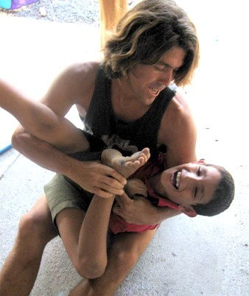
Hvert barn har en unik profil:
Komfort zone.
Sensorisk motorisk profil.
Funktionelt udviklings niveau.

Slide 7
Greenspans 6 Funktionelle udviklings niveauer:
1. Selv regulering og fælles opmærksomhed.
2. Engagement og relationer.
3. Tovejs kommunikation.
4. Kompleks tovejs kommunikation.
5. Delt mening & symbolsk leg.
6. Følelsesmæssig tænkning..

Slide 8
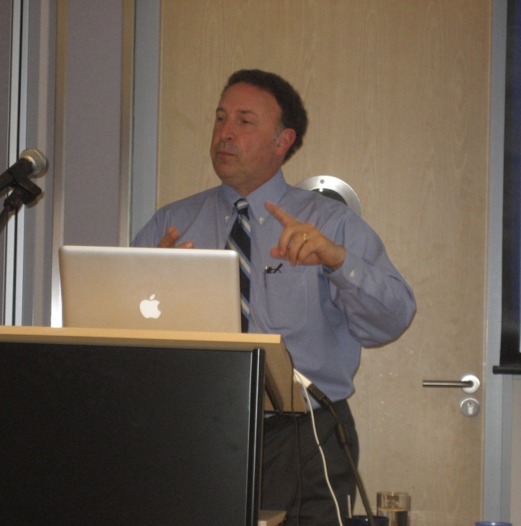
Forskning i PLAY Project Richard Solomon MD.
2009: National Health Care bevilger 1.85 mill.$ til forskning i Play Project.
2014: Journal of Developmental and Behavioral Pediatrics. Offentliggør resultatet af stort treårigt forsknings-projekt.
RCT studie med 128 deltagende familier.
Kort resume:
1. væsentlige forbedringer i forældre-barn interaktion.
2. god social og emotionel udvikling for børn med autisme.
3. forbedret autisme symptomatologi.
Sekundært resultat:
4. Forældre stress og depressionssymptomer nedsat.
Læs hele resultatet på: www.playproject.org

Slide 9
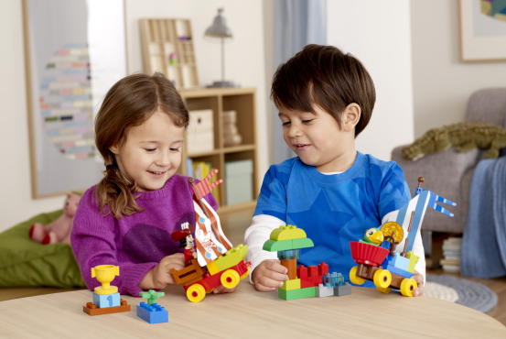
Udbytte:
Barnet lærer at lege. – med en voksen og med aldersvarende legekammerater og får derved mulighed for at være mere sammen med andre børn.
Barnet bliver bedre til at kommunikere – Relevant.
Træner sprog og ordforråd.
Barnet bliver bedre til at udtrykke følelser og ønsker.
Barnet kan træne nye, ukendte og svære situationer.
Barnet kan bruge legen til at bearbejde følelser.

Slide 10
Litteratur:
Richard Solomon( 2016) : Autism : The potential within.
Stanley Greenspan(2006): Engaging Autism.
Stanley Greenspan (1998): The Child with special needs.
Pædagogisk Psykologisk Tidsskrift( 01-2016 s.20): Hanne Bendix: Legetræning kan udvikle og forbedre de sociale kompetencer for børn med problemer indenfor autismespektret og ADHD.
Autismebladet 2;( 2009 s. 36) : Hanne Bendix: Legetræning som tidlig indsats for børn med autisme.
Lennart Petersen, Birgitte Mølgård(2017): Autisme og tilknytning.
Barry Prizant (2016): Det unikke menneske.
Susan Hart (2011): Neuroaffektiv psykoterapi med børn.
Læs også om legetræning på: www.playproject.org og på
Hanne Bendix`s hjemmeside: www.roskildeautismeraadgivning.dk
Hjemmesiden for Himmelev behandlingstilbud er:
www.himmelevbehandlingstilbud.dk

